Slide 1

الدفع الفوري ( كاش )

Slide 2
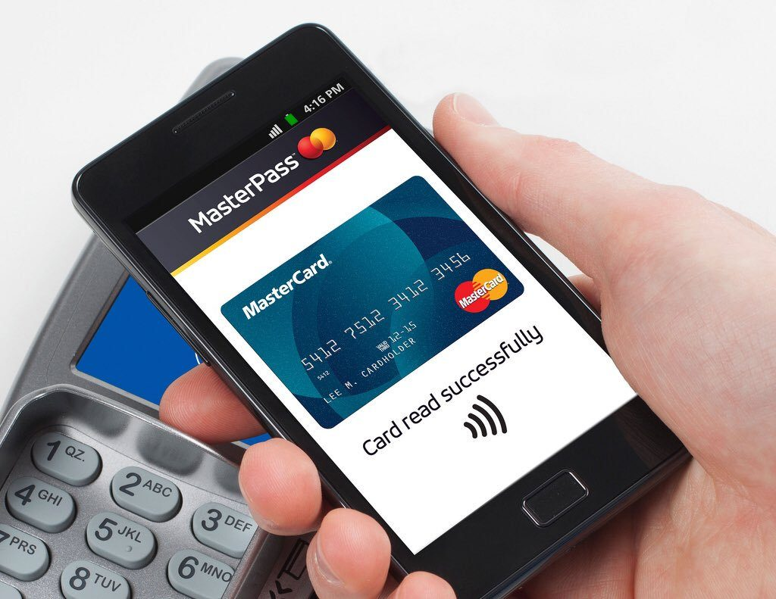
الدفع عن طريق التطبيق

Slide 3
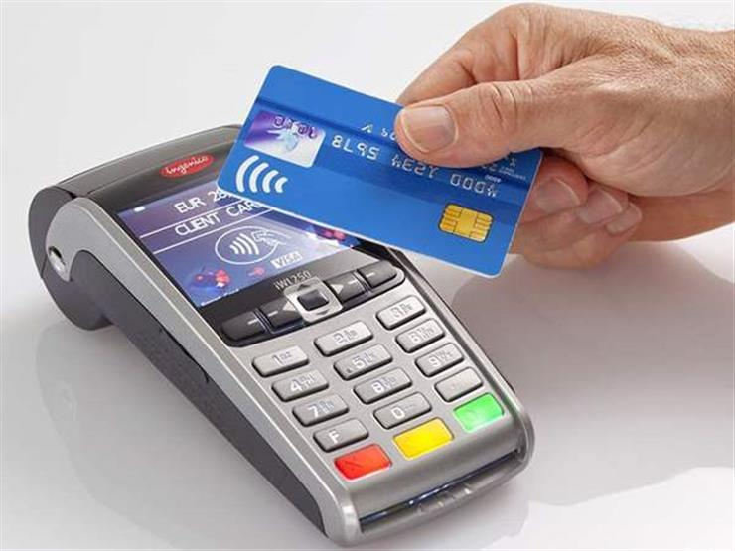
الدفع بالبطاقة

